Slide 1









Slide 2
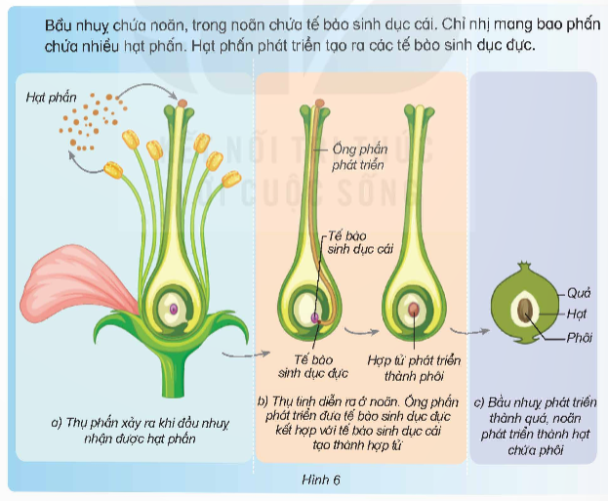
Quan sát hình 6, đọc khung thông tin, hoàn thành Phiếu học tập số 2.

Slide 3








1. Bộ phận của hoa tạo tế bào sinh dục đực là nhị hoa (hạt phấn/chỉ nhị).
2. Bộ phận của hoa tạo tế bào sinh dục cái là nhuỵ hoa (noãn).
3. Bộ phận của hoa hình thành quả là bầu nhuỵ.
4. Bộ phận của hoa hình thành hạt là noãn.
5. Khi đầu nhuỵ nhận được hạt phấn là sự thụ phấn.
6. Thụ tinh xảy ra khi tế bào sinh dục đực kết hợp với tế bào sinh dục cái tạo thành hợp tử.

Slide 4



Chỉ trên hình và nói về sự thụ phấn, thụ tinh ở thực vật có hoa.
- Sự thụ phấn, thụ tinh ở thực vật có hoa:
+ Thụ phấn xảy ra khi đầu nhuỵ nhận được hạt phấn.
+ Thụ tinh diễn ra ở noãn. Ống phấn phát triển đưa tế bào sinh dục đực kết hợp với tế bào sinh dục cái tạo thành hợp tử.

Slide 5
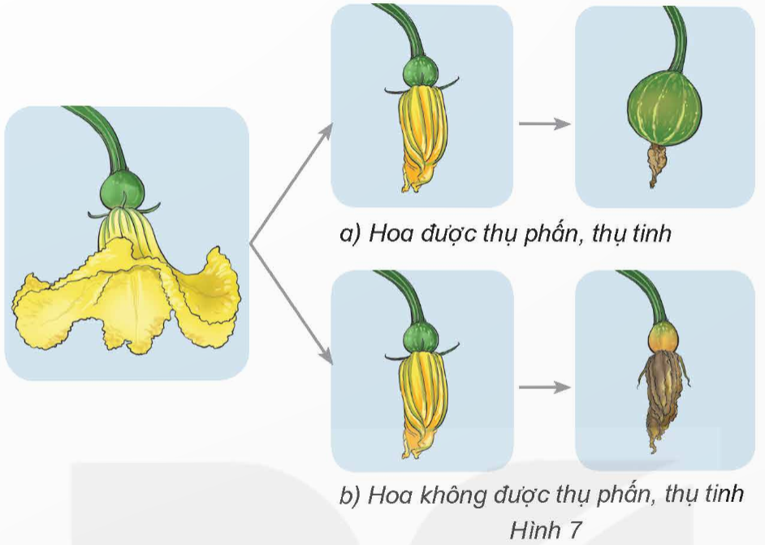
Quan sát hình 7 và cho biết khi hoa được hoặc không được thụ phấn, thụ tinh thì sự phát triển tiếp theo của hoa sẽ như thế nào.

Slide 6



Có hai vườn nhãn, một vườn nuôi ong có năng suất cao hơn (quả nhiều hơn), thu nhập cao hơn vườn không nuôi ong. Em hãy giải thích.
Vườn nuôi ong, ong lấy mật hoa sẽ thụ phấn cho hoa giúp tạo quả nhiều hơn, ong còn tạo mật nên sẽ có thu nhập cao hơn vườn không nuôi ong.

Slide 7



Đặt câu hỏi tìm hiểu về sự sinh sản của một số cây có hoa theo một số gợi ý
Cơ quan sinh sản của cây hoa là gì? Là hoa lưỡng tính hay đơn tính?
Nhóm 4

Slide 8
Hoa là cơ quan sinh sản của thực vật có hoa. Hoa đơn tính chỉ có nhị hoặc nhuỵ, hoa lưỡng tính có cả nhị và nhuỵ trên cùng một hoa.
Em đã học
Sau khi hoa được thụ phấn, sự thụ tinh xảy ra, hình thành hợp tử. Hợp tử phát triển thành phôi, noãn phát triển thành hạt chứa phôi, bầu nhuỵ phát triển thành quả chứa hạt.

